Slide 1
Здравствуйте, ребята! Чтобы узнать, чему будет посвящено наше занятие, предлагаю вам послушать песню.
https://youtu.be/XA8NJcho3Qo

Slide 2
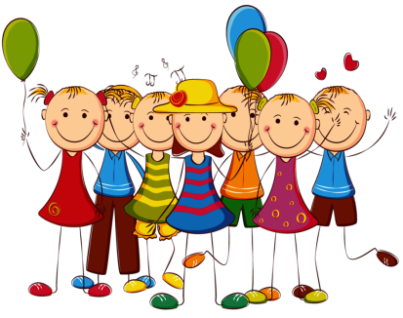
Догадались? Правильно. Сегодня мы с вами поговорим о дружбе.
Дружба – что такое?
Это что-то огромное,
Радостное и большое!
Это когда ребята все сразу,
Все вместе играют,
Это когда мальчишки
Девчонок не задирают.
Дружить должны все на свете:
И звери, и птицы, и дети!

Slide 3
А знаете ли вы, что правила дружбы у народов разных стран, несмотря на разный цвет кожи, разное воспитание и условия жизни, очень похожи. Законы дружбы одинаковы для всех. И звучат они вот так:

Slide 4
Законы дружбы
Помогай другу в беде
Умей с другом разделить радость
Не смейся над недостатками друга
Останови друга, если он делаем что-то плохое
Умей принять помощь, совет
Не обманывай и не предавай друга
Относись к другу как к себе
Умей признавать свои ошибки

Slide 5
А ты сможешь ответить, каким должен быть друг? Посмотри на следующий слайд и найди на ней качества настоящего друга

Slide 7
Со следующим заданием ты тоже легко справишься. Предлагаю тебе вспомнить пословицы о дружбе и на следующем слайде закончить предложения

Slide 8
Закончи пословицу
Нет друга – ищи, а нашёл …
Друзья познаются в …
Старый друг лучше …
Человек без друзей, что …
Не имей сто рублей, а …
Дружба не гриб, в лесу …

Slide 9
Проверь себя. Вот так звучат пословицы на самом деле
Нет друга – ищи, а нашел – береги.
Друзья познаются в беде.
Старый друг лучше новых двух.
Человек без друзей, что дерево без корней.
Не имей сто рублей, а имей сто друзей.
Дружба не гриб - в лесу не растет.

Slide 10
Я думаю нам пора размяться… У друзей есть одно негласное правило - с друзьями нужно веселиться!
Нажми на ссылку ниже и повторяй движения за героем мультфильма
https://youtu.be/wje-YR3r-7I

Slide 11
О дружбе, как и о любви сложено много песен. Ту, что ты услышишь сейчас, наверняка знаешь. Подпевай!!!
Нажми на ссылку, чтобы посмотреть.
https://youtu.be/si47x99a9GQ

Slide 12
Напоследок я присоединюсь к знаменитому поэту Сергею Владимировичу Михалкову и пожелаю тебе, мой Друг вот что:
Не стой в стороне равнодушно,
Когда у кого-то беда.
Рвануться на выручку нужно
В любую минуту всегда.
Припев:
И если кому-то, кому-то поможет
Твоя доброта, улыбка твоя,
Ты счастлив, что день не напрасно был прожит,
И ты живёшь не зря!
До новых встреч!

